Slide 1

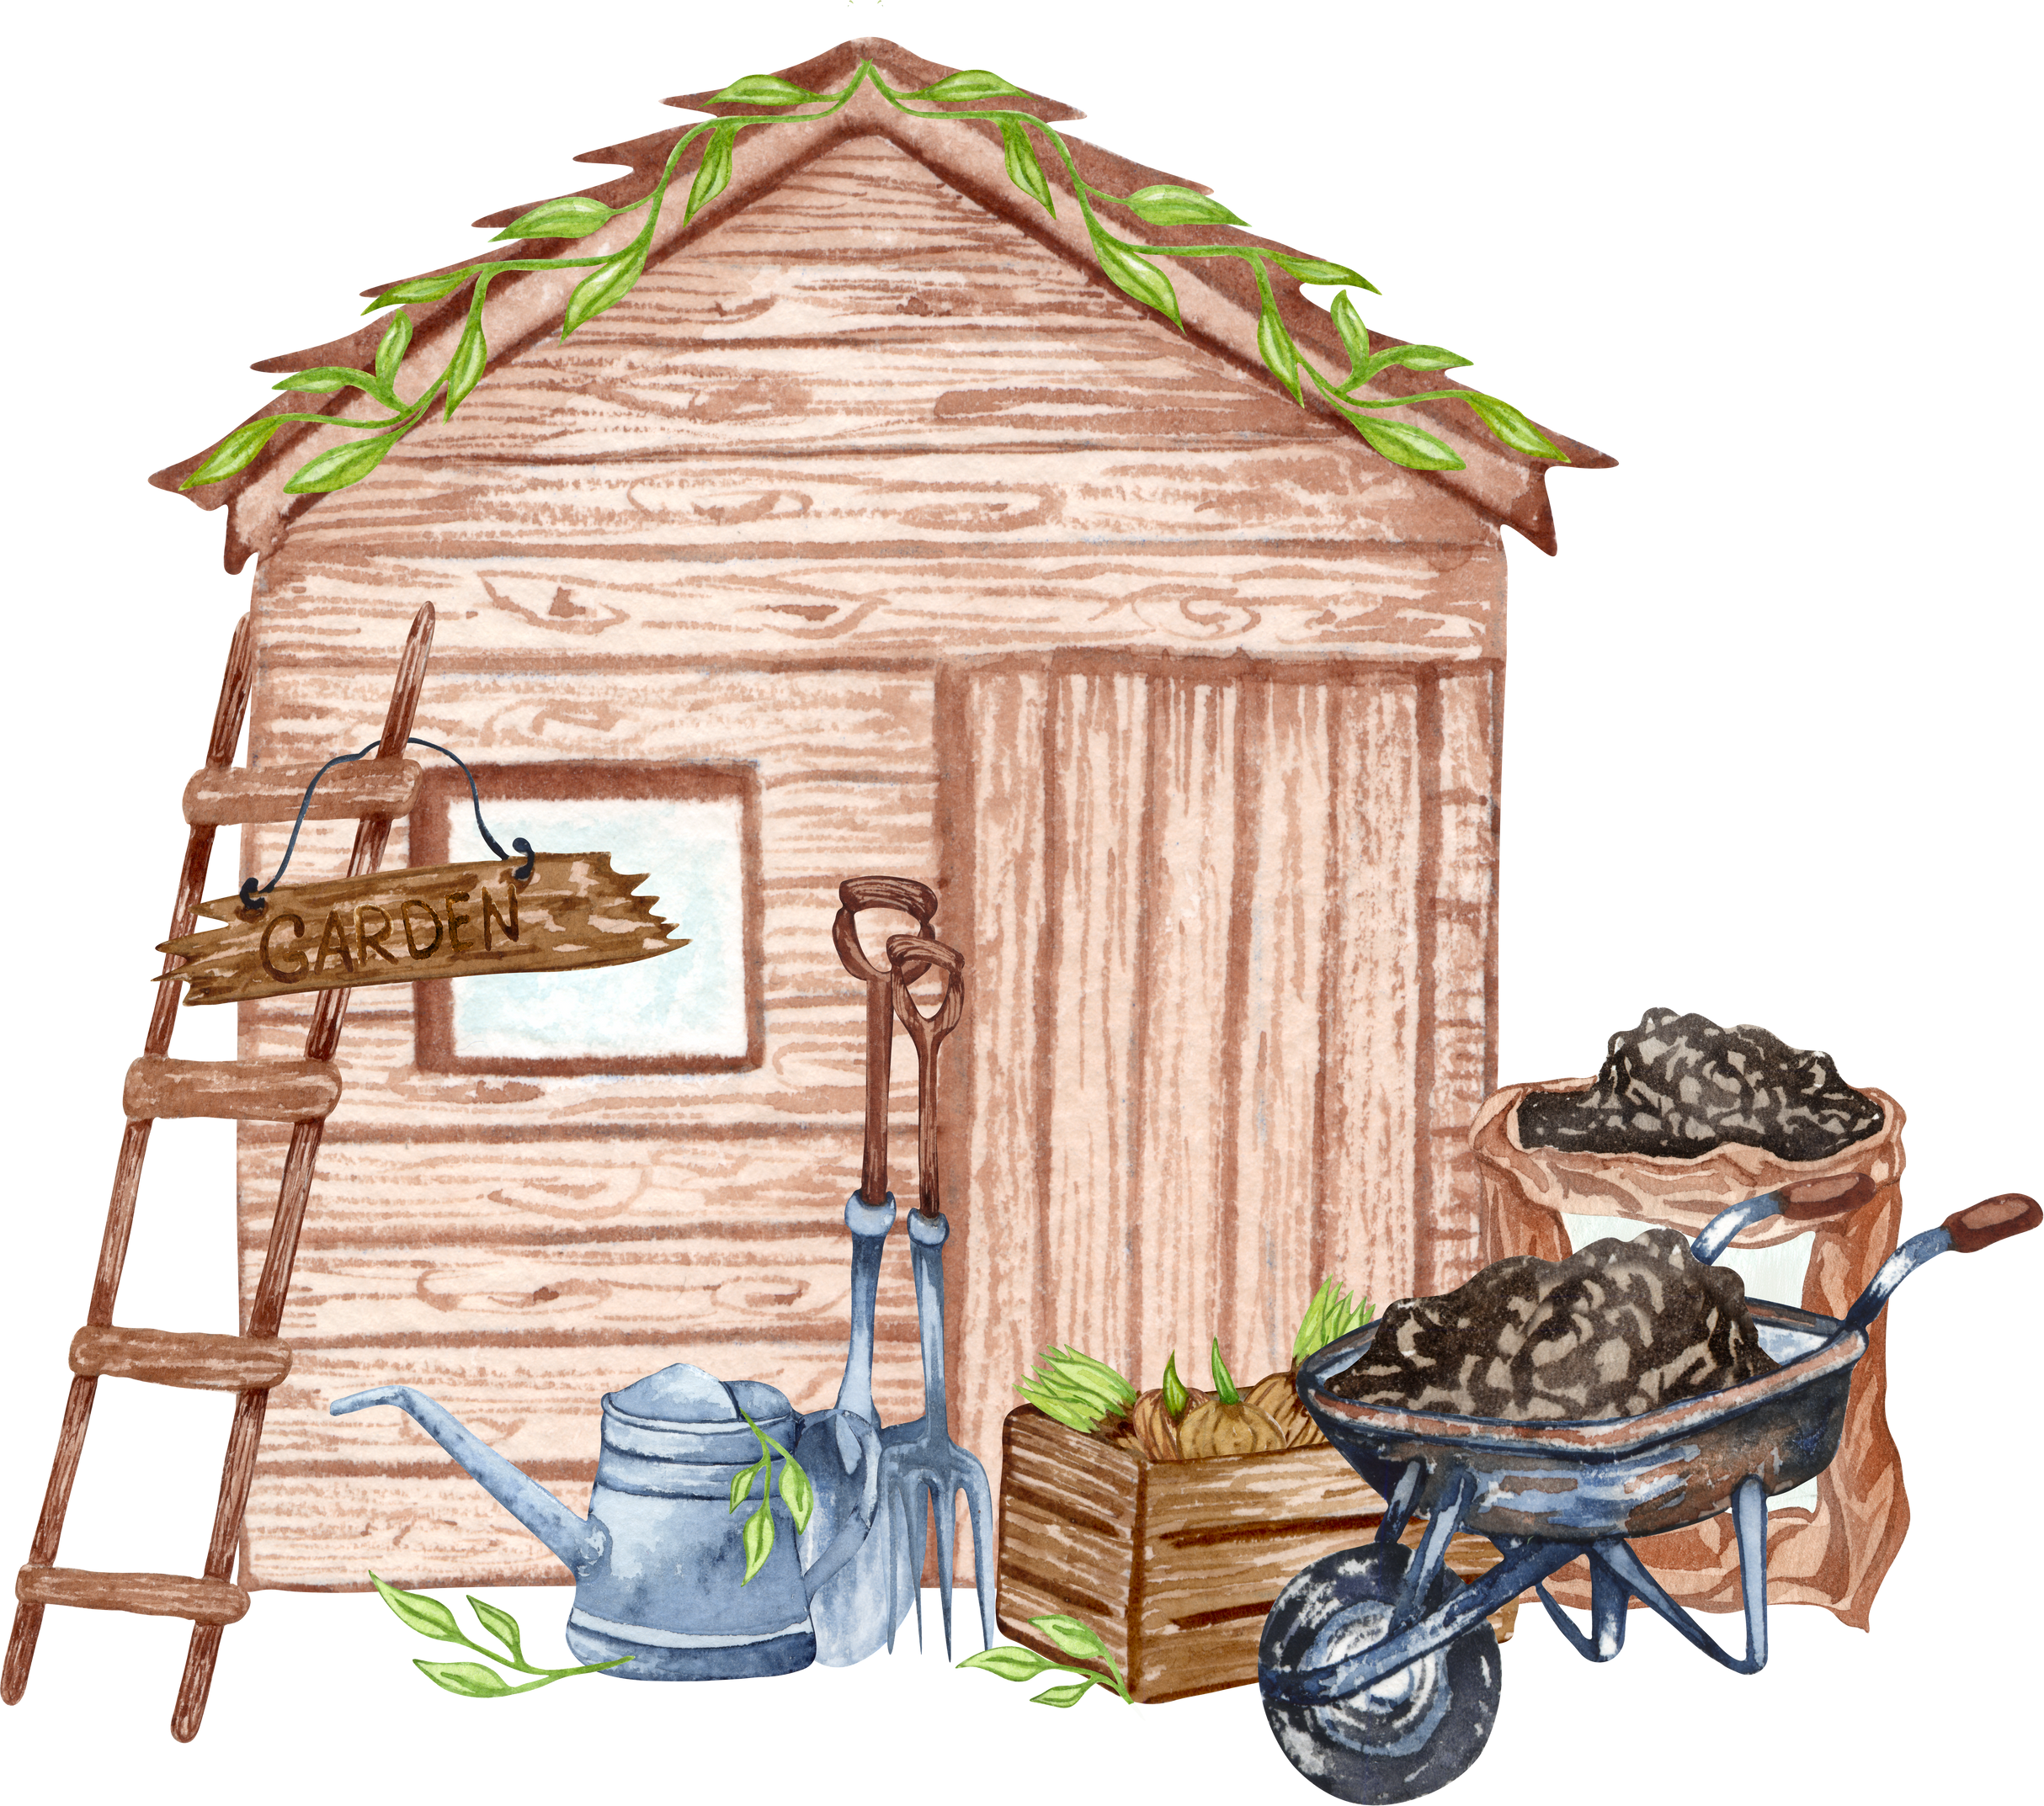
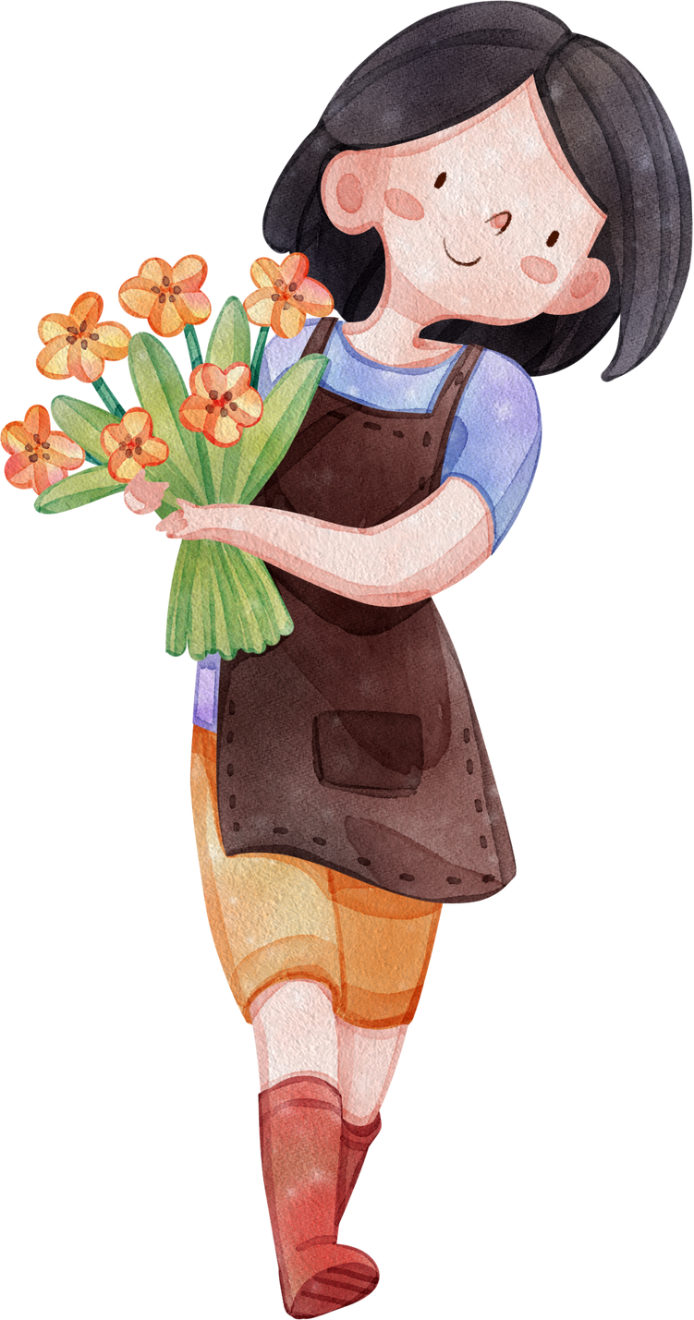
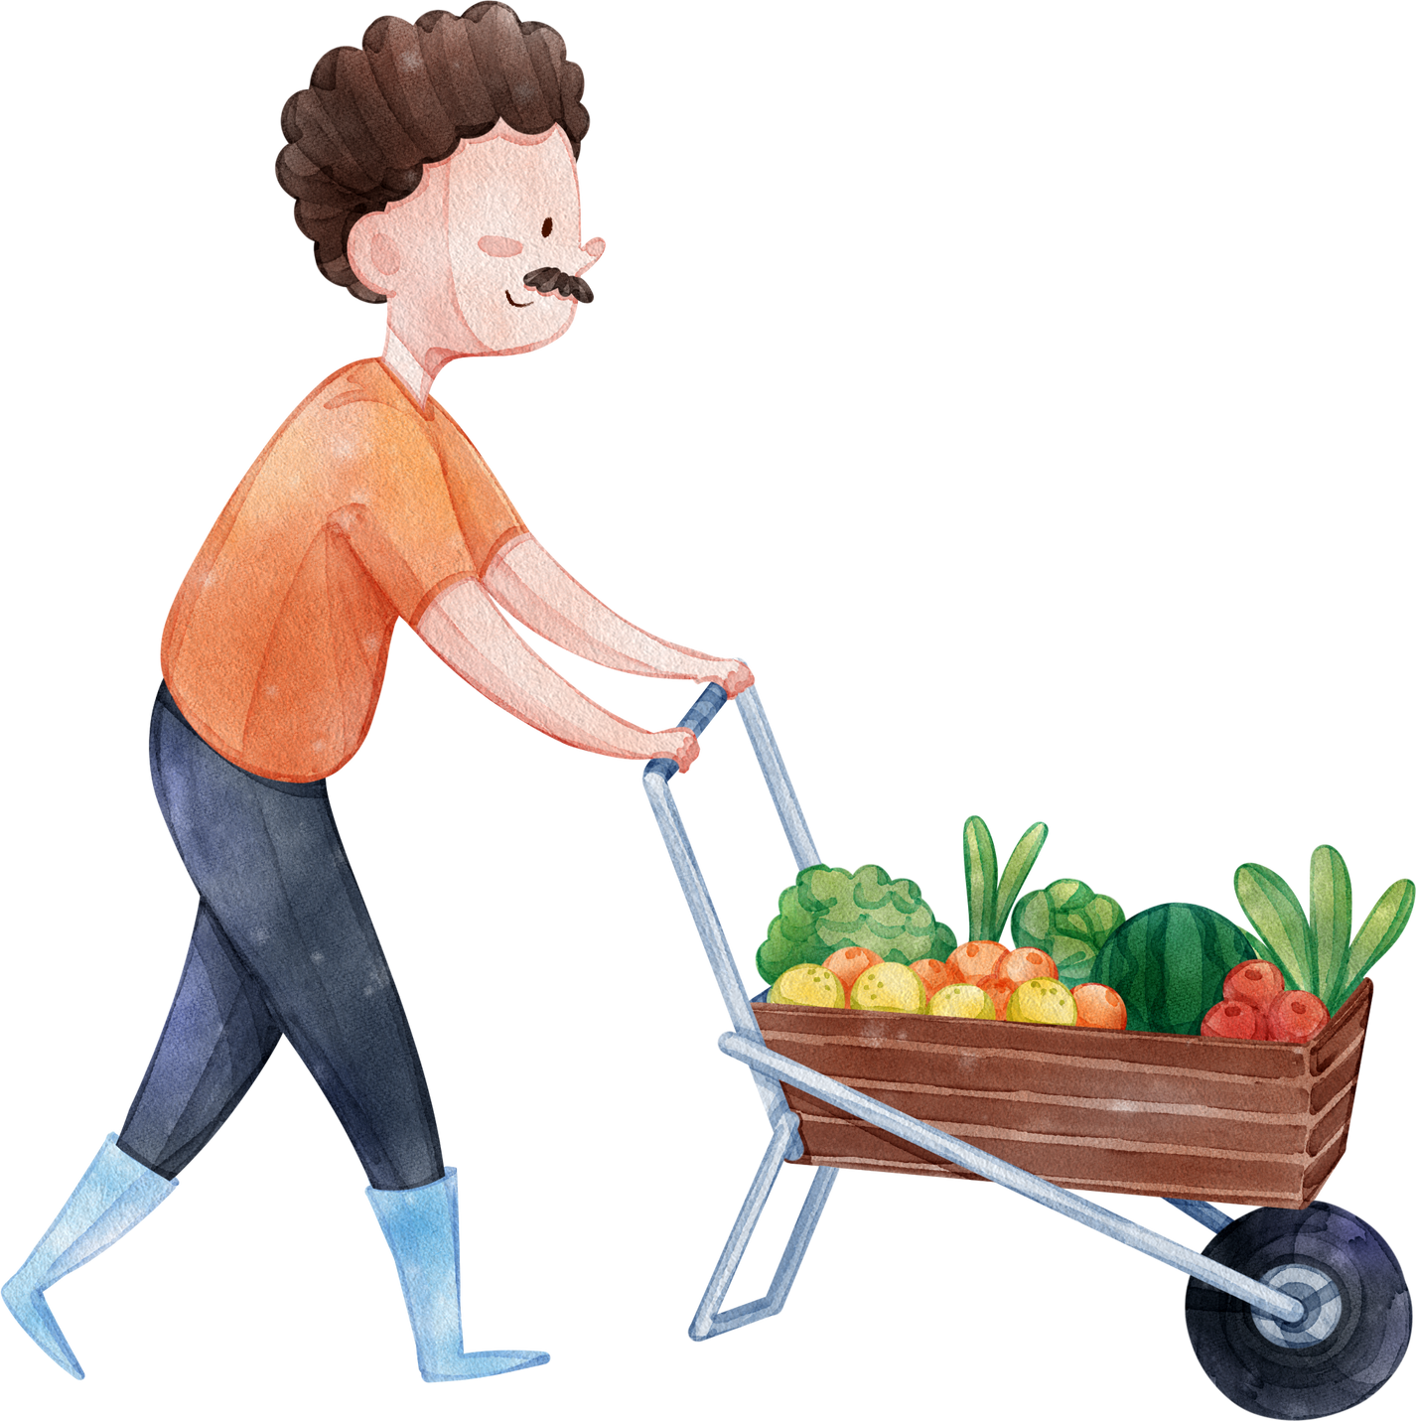
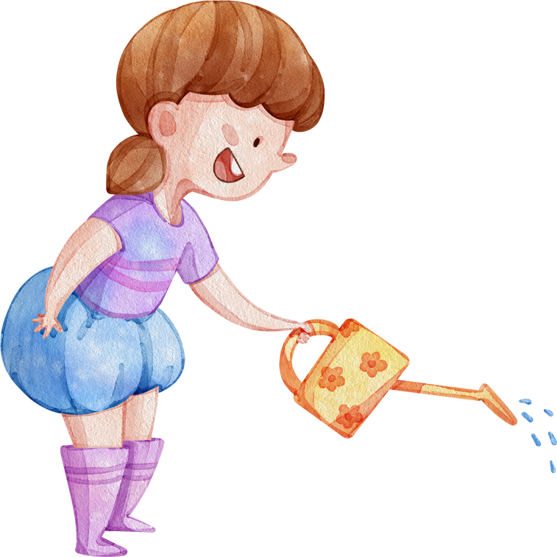

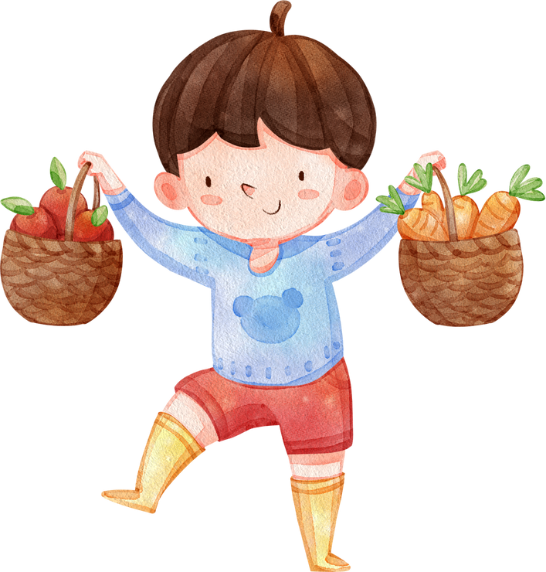


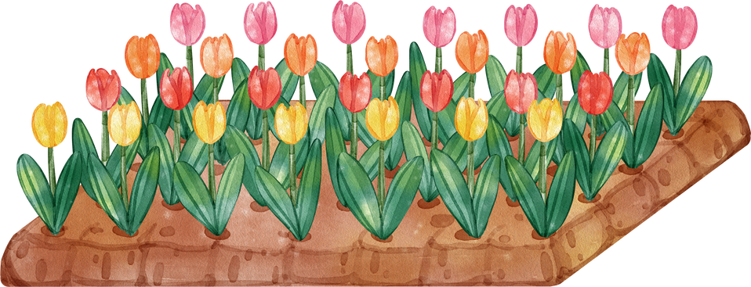
GIÁO DỤC KỸ NĂNG SỐNG
KỸ NĂNG THỂ HIỆN TRÁCH NHIỆM VỚI GIA ĐÌNH

Slide 2


EM LIÊN TƯỞNG ĐẾN BÀI HÁT NÀO?

Slide 3
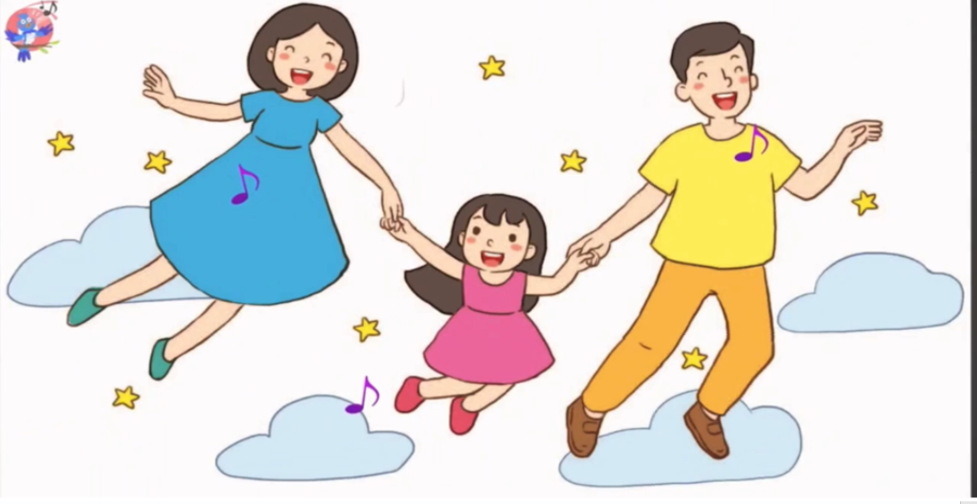
Bài hát: ba ngọn nến lung linh
https://www.youtube.com/watch?v=b45LxYgYG0g&list=RDb45LxYgYG0g&start_radio=1

Slide 4
Hãy nêu một hình ảnh làm em liên tưởng đến gia đình em?

Slide 5
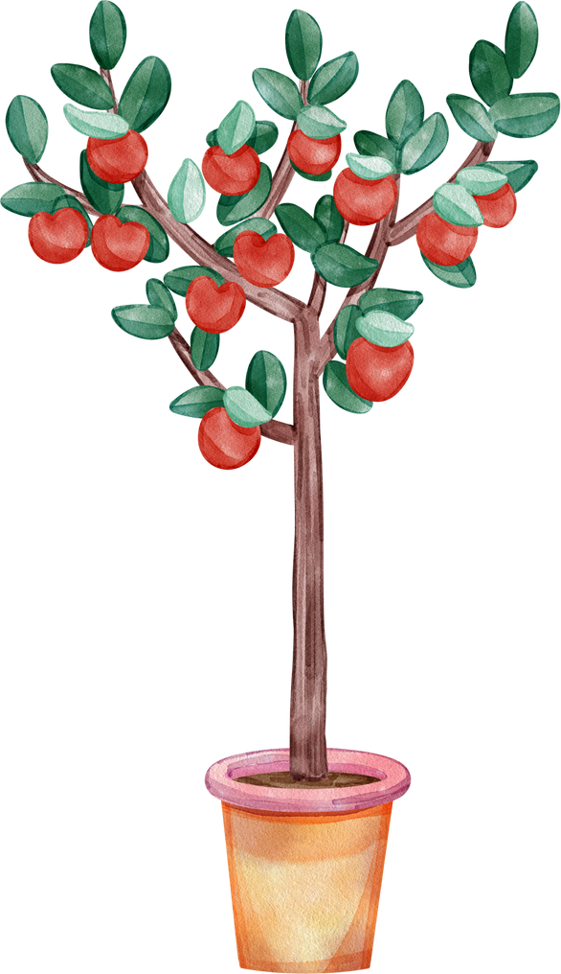
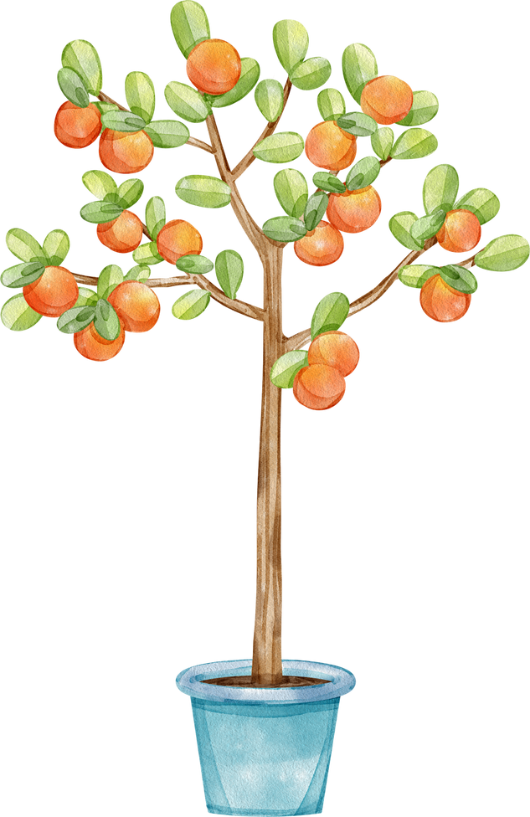
EM HÃY HOÀN THÀNH PHIẾU BÀI TẬP SAU:
Hãy viết những việc bố mẹ đã làm cho em?
2. Hãy viết những việc em đã làm thể hiện trách nhiệm đối với bố mẹ?
3. Hãy so sánh 2 phần viết ở trên. Em rút ra điều gì?

Slide 6

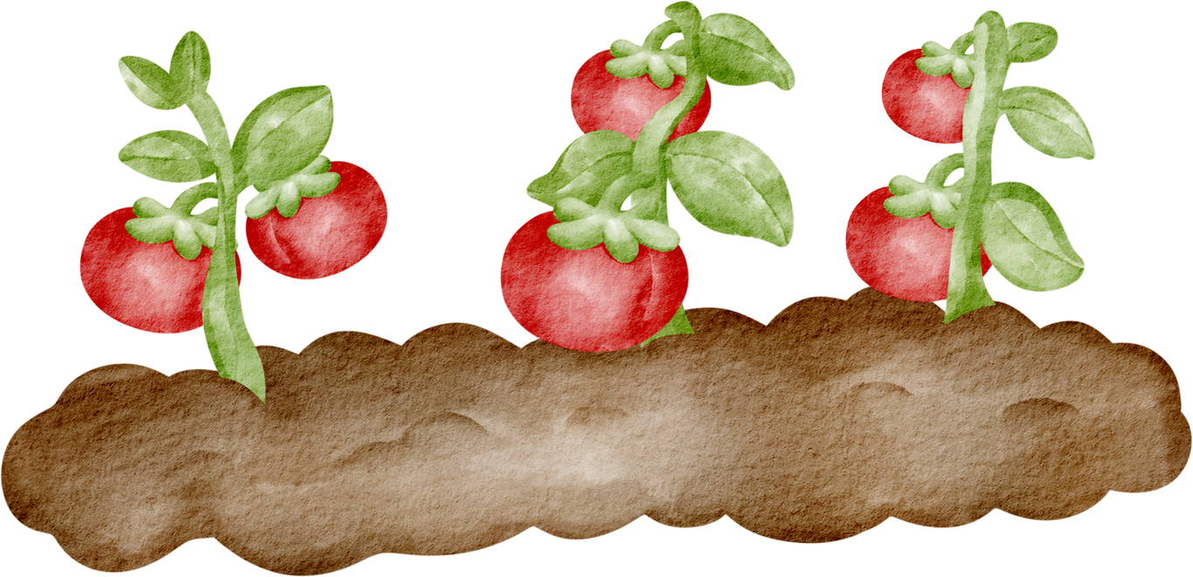
THẢO LUẬN NHÓM.
Nhóm 1+3: Hãy liệt kê những việc em có thể làm để thể hiện trách nhiệm với bố mẹ.
Nhóm 2+4: những việc làm thể hiện trách nhiệm chia sẻ công việc nhà.

Slide 7
TRÁCH NHIỆM VỚI GIA ĐÌNH:
Quan tâm, chia sẻ, yêu thương mọi người trong gia đình.
Chủ động làm tốt các công việc nhà.
LƯU Ý:
Làm những công việc nhà phù hợp với khả năng.
Làm việc nhà nhưng không để ảnh hưởng tới việc học.

Slide 8








EM CÓ ĐỒNG Ý VỚI CÁC Ý KIẾN SAU KHÔNG? VÌ SAO?
Làm việc nhà là trách nhiệm của người lớn trong gia đình.
2. Trẻ em có thể làm việc nhà phù hợp với khả năng của bản thân.
3. Chỉ làm việc nhà khi bố mẹ nhắc nhở.

Slide 9
EM CÓ ĐỒNG Ý VỚI CÁC Ý KIẾN SAU KHÔNG? VÌ SAO?
4. Tự giác làm việc nhà phù hợp với bản thân là biết yêu thương bố mẹ, gia đình.
5. Bố mẹ có trách nhiệm chăm sóc con cái và con cái cần có bổn phận chăm sóc bố mẹ.

Slide 10
1. Làm việc nhà là trách nhiệm của tất cả mọi thành viên trong gia đình.
2. Tự giác làm việc nhà không cần bố mẹ nhắc nhở là cách thể hiện trách nhiệm với gia đình của bản thân.
3. Chăm sóc bố mẹ, con cái không phải là trách nhiệm hay bổn phận mà là tình yêu thương.

Slide 11
XỬ LÝ TÌNH HUỐNG
Tình huống 1: Thấy quần áo đã được phơi khô hoặc quần áo vứt bừa bộn trên giường, em sẽ làm gì?
Tình huống 2: Thấy nhà cửa bừa bộn, bàn ghế bẩn, chén, li tách bẩn, em sẽ làm gì?

Slide 12
THANK
YOU

